Slide 1

GENÇ RESSAM

Slide 2
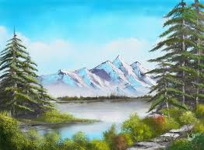
GENÇ RESSAM

Slide 3
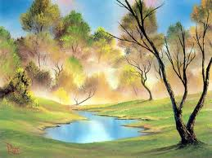
Bir zamanlar çok tanınmış bir ressam varmış. Bu ressam bir sanat okulu açmış ve orada müritlerine sanatın inceliklerini öğretmeye başlamış. Belli bir müfredatı ve süresi yokmuş okulun. Öğrencinin, yeteneğinden ve bilgisinden kendisi tatmin olduktan sonra onu sanat dünyasına takdim etmesi okulun özelliğiydi. Kendince bir "Öğrenci Değerlendirme " yöntemi geliştirmişti. Bu, onun çalışma yöntemi gibi, dünyada eşi olmayan bir yöntemdi.

Slide 4
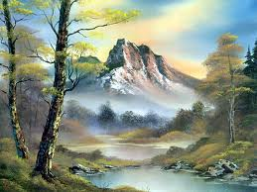
Bu okulda diğerlerinden farklı bir öğrenci vardı. Allah vergisi bir yeteneğe sahipti ve diğer öğrencilerden çok daha hızlı bir başarı gösteriyordu.

Slide 5
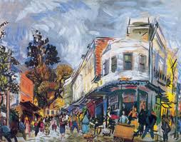
Bir gün, çok kibar bir şekilde hocasına final uzmanlık sınavını ne zaman alacağını sordu. Hocası gülümsedi ve dedi ki: "Sen benim gelecek vaat eden öğrencilerimden birisin. Çok kısa sürede sanatın inceliklerini öğrendin. Sanırım şimdi final sınavının zamanı geldi senden bir resim yapmanı istiyorum, bu senin en iyi resmin olmalı ve herkes hayran kalmalı. Şimdi acele etme ve hayatının şaheserini yap." dedi.

Slide 6
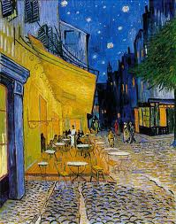
Gece gündüz çalıştıktan sonra en güzel resmini yaptı ve hocasına getirdi. Hocası: "Şimdi bunu şehrin meydanında halkın beğenisine sun." dedi. "İnsanların senin eserini görmelerine izin ver. Resmin altına büyük ve koyu harflerle, bu resmin halkın değerlendirmesi için oraya konulduğunu ve resimdeki hatalarını, izleyenler tarafından resmin üzerine bir X çizerek belirtilmesini yaz."

Slide 7
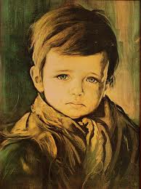
Hocasının dediklerini yaptı. Resmi şehrin en merkezi yerine koydu. Birkaç gün sonra hocası, gidip onu getirmesini söyledi. Meydana giderken çok heyecanlıydı. Ancak oraya vardığında çok büyük bir hayal kırıklığına uğradı. Tüm resim baştan aşağı X işaretleriyle doluydu.

Slide 8
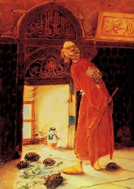
Başarısızlığı böylece anlaşılmıştı. Büyük bir kalp kırıklığıyla resmi hocasına gösterdi. Öğrencinin tüm umudu bitmiş ve kendine olan güveni yok olmuştu. Hocası o'na asla umutsuzluğa kapılmamasını ve yeniden bir resim yapmasını tavsiye etti.

Slide 9
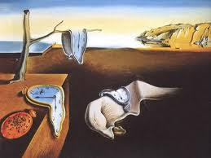
Hocasını dinleyerek yeni bir sanat şaheseri daha yaptı. Hocası daha önce söylediği şeyleri tekrarladı; ancak en son satırda değişiklik yaparak. Bu kez resmin yanına boya ve fırça da koymasını söyledi. Resmin altına yazdığı mesajda izleyicilerin hataları bulması ve resmin yanında bulunan malzemeleri kullanarak düzeltmeleri istenmişti.

Slide 10
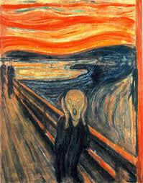
Birkaç gün sonra öğrenci resmi almaya gittiğinde şaşırdı. Çünkü resmin üzerinde hiçbir işaret olmadığı gibi yanına konulmuş olan malzemelere de hiç dokunulmamıştı.

Slide 11
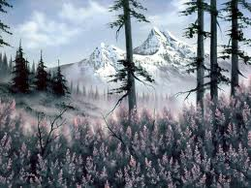
Artık son sınavı da geçmişti ve kendisi ressam olmaya hazırdı.

Slide 12
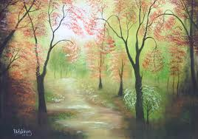
Hocası:
"Böylece sevgili oğlum, senin çalışman, senin yeteneklerin, senin bilgin, senin sanat alanındaki çabaların, senin çok çalışmanın ve içten uğraşılarını değerli bir ürünüdür. Bunu dünyaya sunma. O zaman çalışman ilk resminin uğradığı sonuca uğrar. Başkalarının görüşleri hiçbir zaman seni umutsuzluğa sevk etmesin. Çoğu zaman insanlar haksız eleştiri yapmaktan çekinmezler. Her zaman kendine güvenin tam olsun ve doğru bildiğini her zaman yap.”

Slide 13
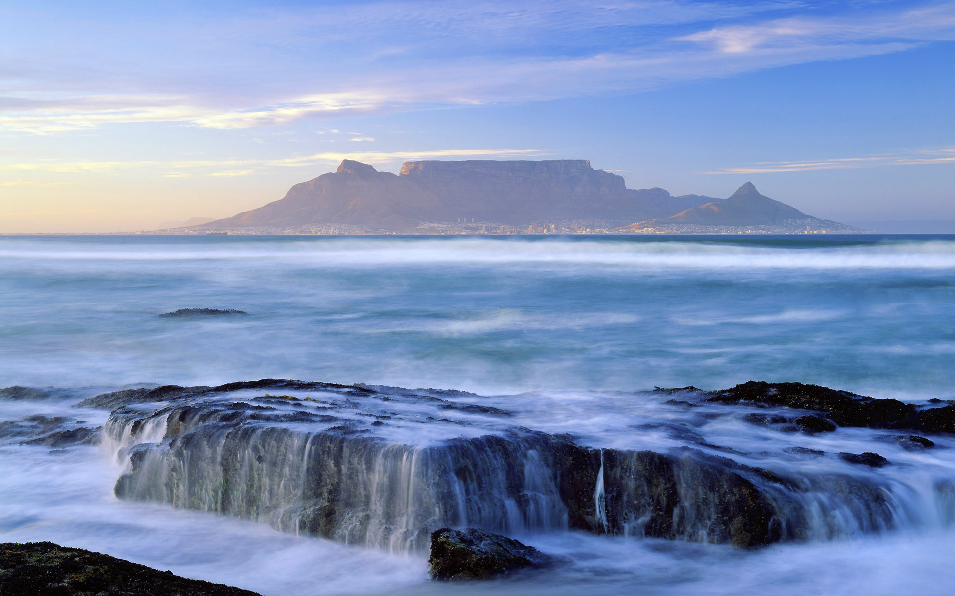

HAZIRLAYAN

